Slide 3
Análisis de la Demanda y Oferta Turísticas en la Ciudad de Cuenca 3er Boletín 2016
Grupo de Investigación en Economía Regional
Facultad de Ciencias Económicas y Administrativas
Universidad de Cuenca

Slide 5
Objetivos del Estudio de Demanda
Caracterizar al turista nacional y extranjero, enfatizando factores económicos, demográficos y sociales.
Determinar las características de la estancia, entre las que están: motivo de la visita, duración de la misma, tipo de alojamiento, medio de transporte utilizado, actividades realizadas y destinos visitados.
Estimar el gasto turístico, y a partir de esto tener una aproximación al impacto económico que los ingresos por la actividad turística generan en el Cantón.

Slide 6
La Población de Estudio
Las personas que viajan por placer o por razones de familia, salud, etc. (Incluso los nacionales que tienen su residencia permanente en el extranjero).
Las personas que acuden a una reunión o a una asignación, cualquiera que fuere la naturaleza de ésta. (Científica, administrativa, diplomática, religiosa, etc.)
Las personas en viaje de negocios (incluidos empleados de las empresas comerciales e industriales que acuden a la ciudad a instalar maquinaria, brindar capacitación y otros)
Los estudiantes o jóvenes que residen fuera de la ciudad, así como también los que acuden a realizar trabajos temporales o estudios cortos
Los viajeros que visitan a la ciudad en tránsito al menos durante 24 horas.
Los tripulantes de medios de transporte interprovinciales e inter cantonales.
Los músicos o los artistas que hacen escala de gira en la ciudad.

Slide 7
Metodología Utilizada
Método de Muestreo por Conglomerados Unietápico.
Se emplea para reducir el costo de realizar un muestreo de una población dispersa en una gran área geográfica. El conglomerado es más económico visitar los elementos del conglomerado que elementos dispersos.
Se emplea subdividiendo el área en unidades pequeñas, (unidades de transporte interprovincial o aviones). Éstas se conocen como unidades primarias.
Se hace una selección aleatoria de las unidades primarias y se ejecuta un barrido dentro de la misma para maximizar la recolección de información.
Adicionalmente se ejecuta un muestreo no probabilístico en los establecimientos hoteleros para capturar información de los turistas que vienen en vehículos particulares.

Slide 8
Lugar de Relevamiento
En el instante en el que los Turistas alojados en los establecimientos hoteleros de la ciudad realicen su registro de salida.
Cuando los Turistas abandonan la ciudad en transporte aéreo o público terrestre. En este momento se excluye a todos aquellos a quienes ya se les aplicó la encuesta, con la finalidad de no caer en un error de doble contabilidad.

Slide 9
Resultados del Estudio

Slide 10
Incremento del flujo de turistas que viene por actividades comerciales. Relacionado con las fechas de Navidad donde la actividad de comercio es importante.
La apertura del aeropuerto Mariscal Lamar ha significando un cambio en las medios de transporte de los turistas encuestados en hoteles, con una mayor importancia al turista que viene en avión.
Reducción en el gasto promedio por parte del turista nacional.
Ligero deterioro en los indicadores perceptivos en la última etapa del año.
Los demás resultados tienden a ser consistentes entre los tres relevamientos realizados lo que avala el proceso metodológico.

Slide 12
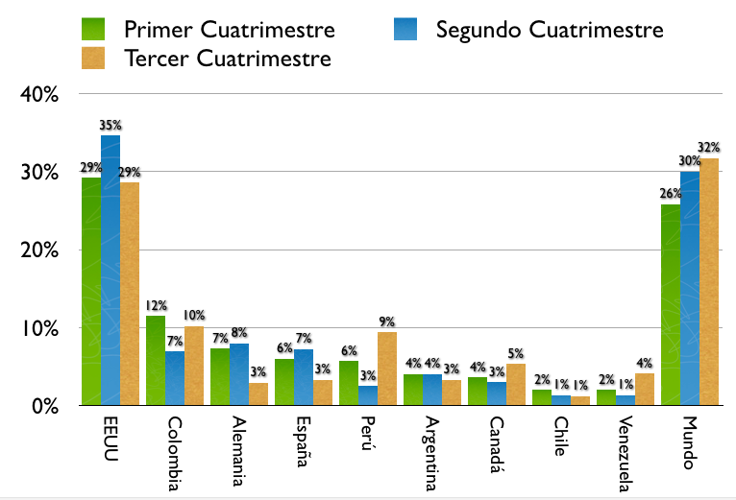
Procedencia del Turista Extranjero

Slide 13
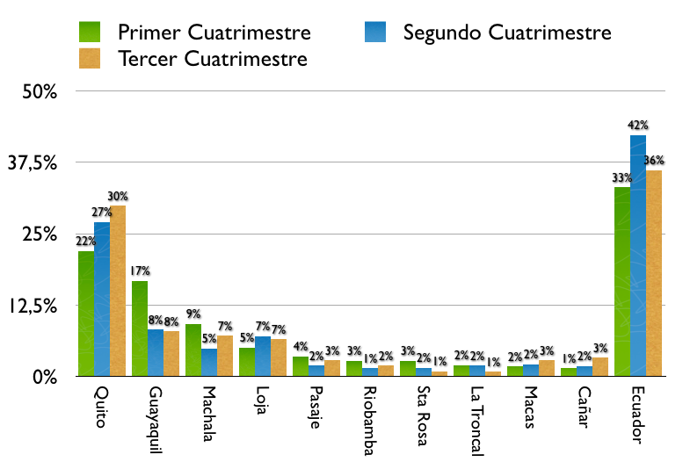
Procedencia del Turista Nacional

Slide 14
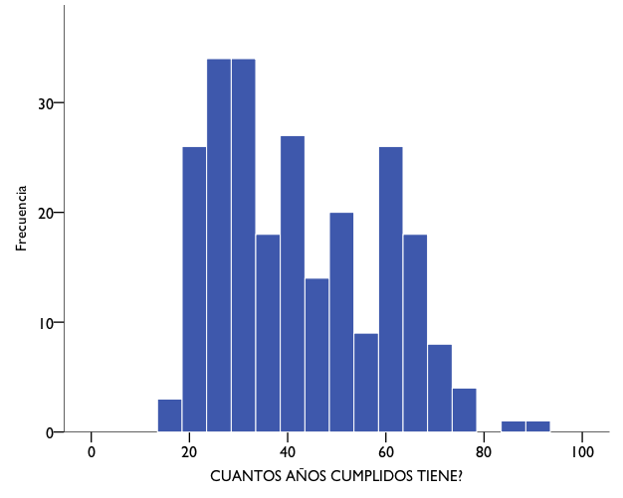
Distribución de la Edad del Turista Extranjero en la Ciudad de Cuenca

Slide 15
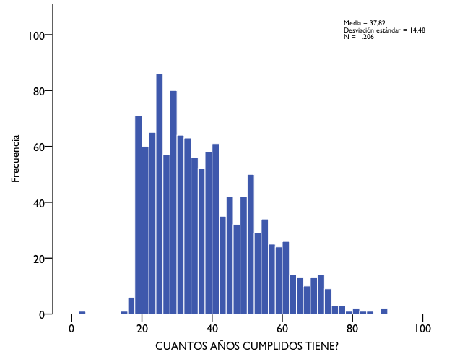
Distribución de la Edad del Turista Nacional en la Ciudad de Cuenca

Slide 16
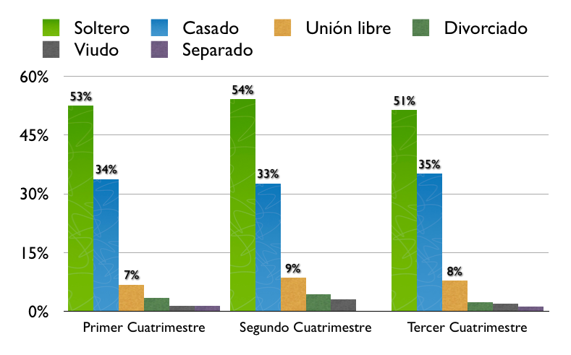
Estado Civil Turistas Extranjeros

Slide 17
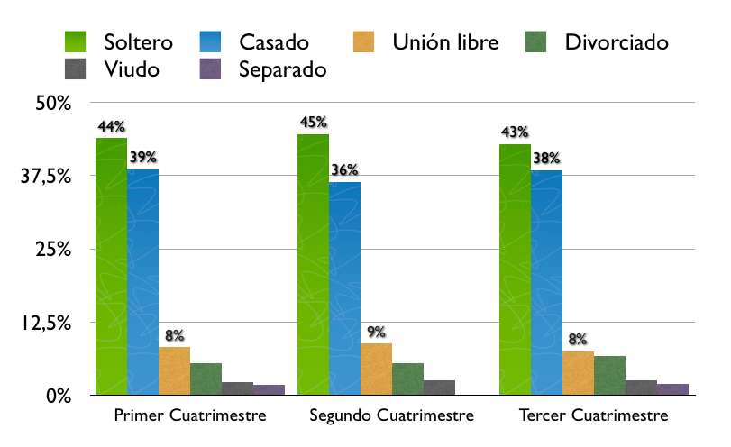
Estado Civil Turistas Nacionales

Slide 18
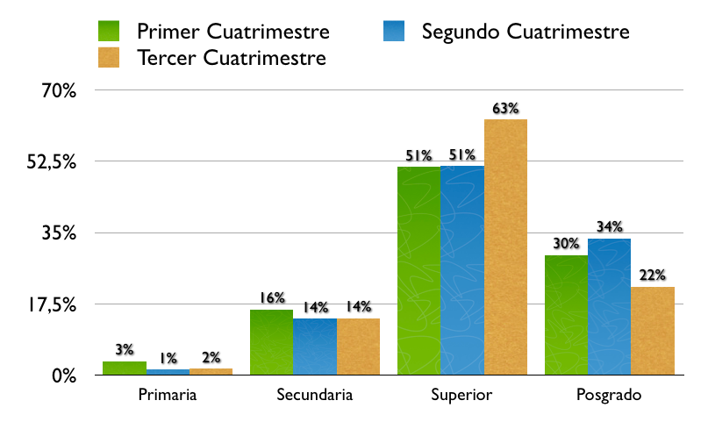
Nivel de Instrucción del Turista Extranjero que visita la ciudad de Cuenca

Slide 19
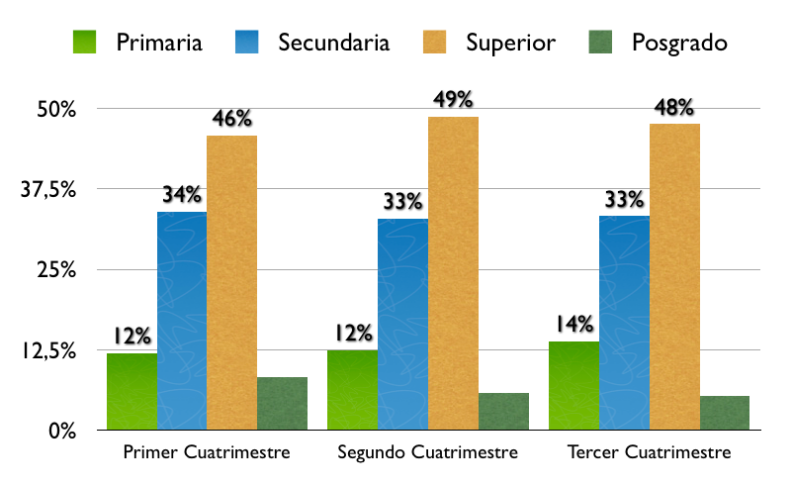
Nivel de Instrucción del Turista Nacional que visita la ciudad de Cuenca

Slide 20
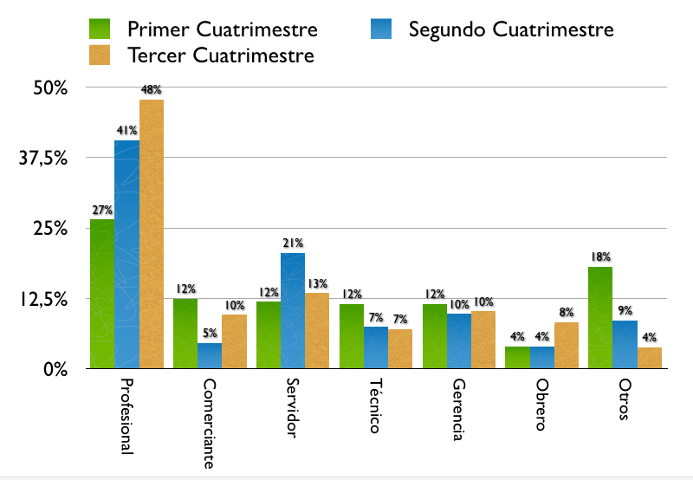
Profesión del Turista Extranjero que visita la ciudad de Cuenca

Slide 21
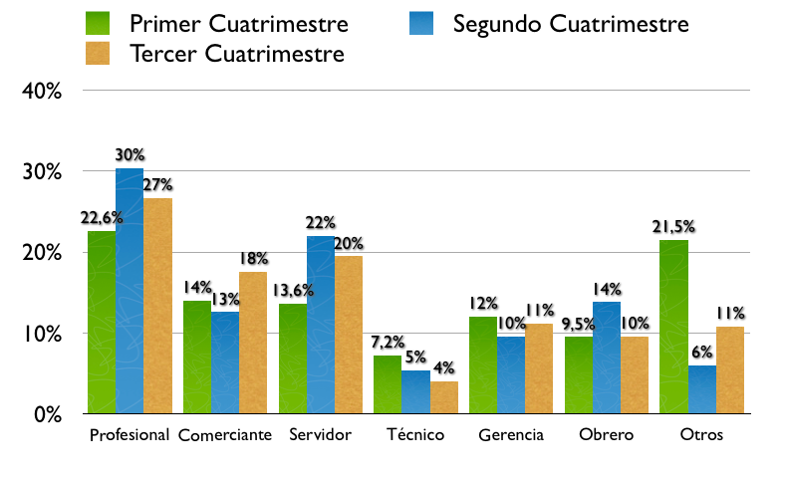
Profesión del Turista Nacional que visita la Ciudad de Cuenca

Slide 22
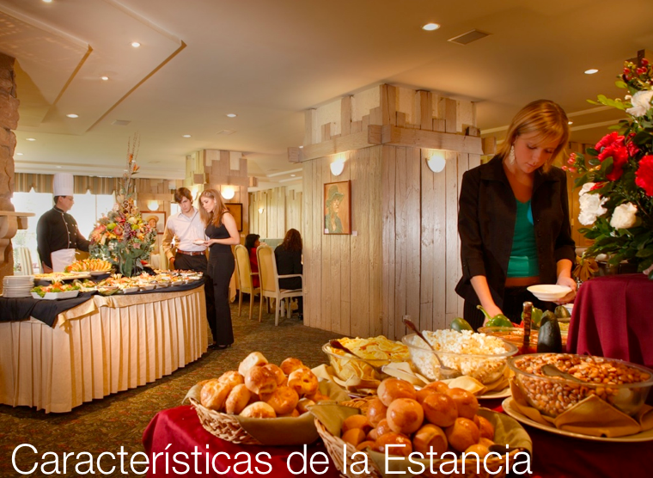

Slide 23
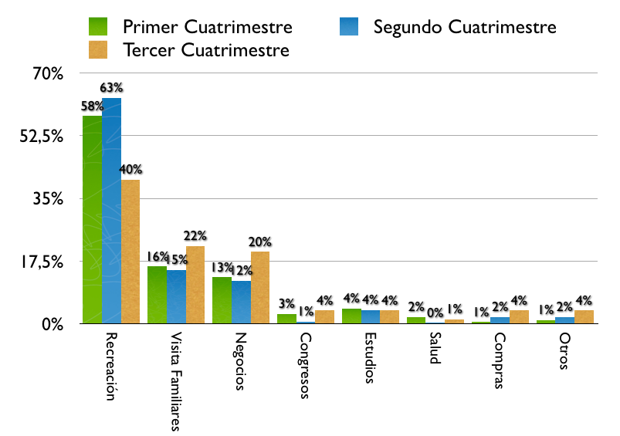
Razón Principal del Turista Extranjero para venir a la Ciudad de Cuenca

Slide 24
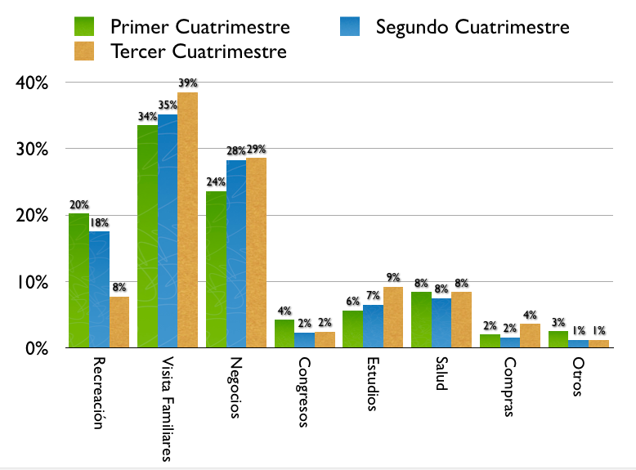
Razón Principal del Turista Nacional para venir a la Ciudad de Cuenca

Slide 25
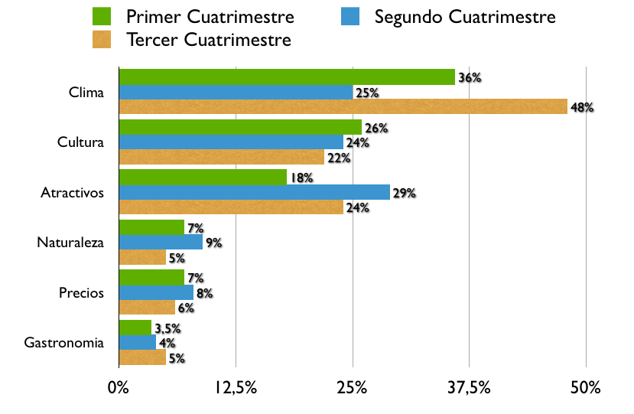
Motivación para la Elección del Destino Cuenca Extranjeros

Slide 26
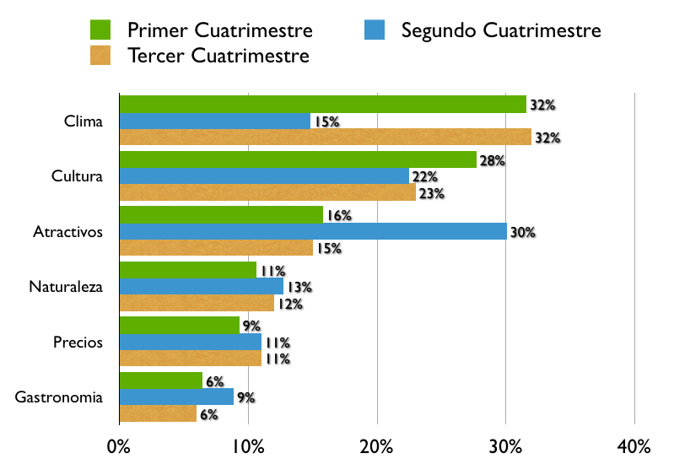
Motivación para la Elección del Destino Cuenca – Nacionales

Slide 27
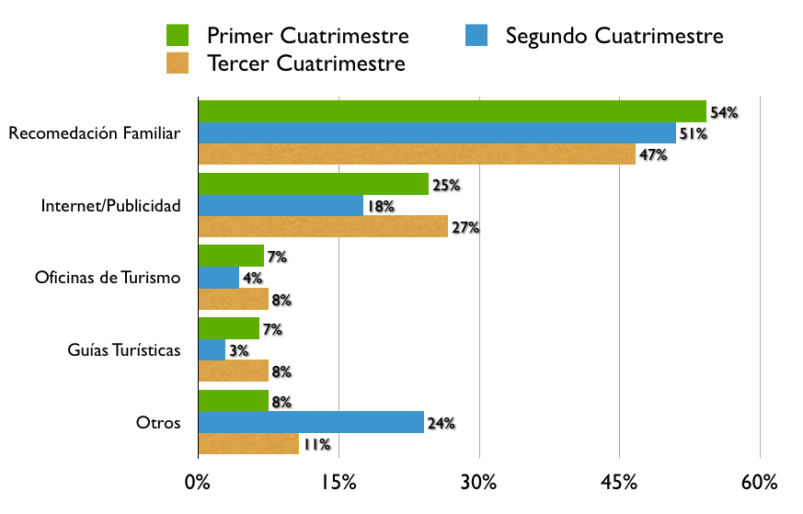
Medios de Información utilizados por el turista internacional

Slide 28
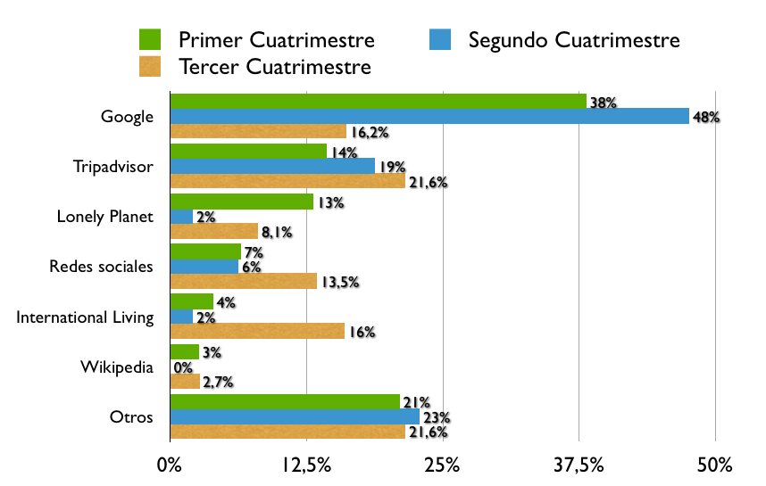
Medios de Información utilizados por el turista internacional

Slide 29
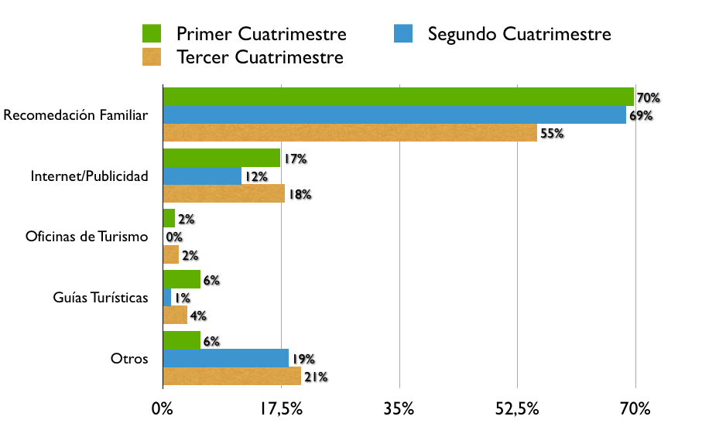
Medios de Información utilizados por el turista nacional

Slide 30
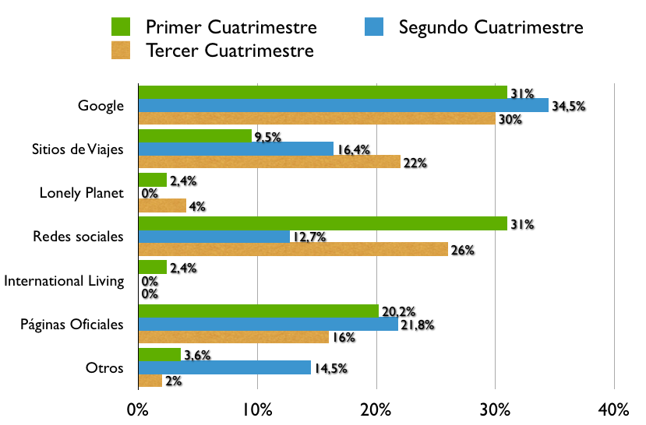
Medios de Información utilizados por el turista nacional

Slide 31
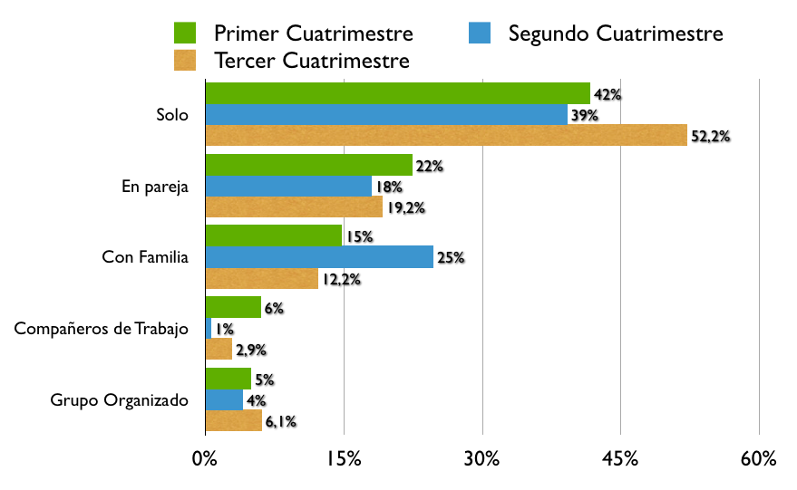
Con quien viaja el Turista extranjero que viene al a Ciudad de Cuenca

Slide 32
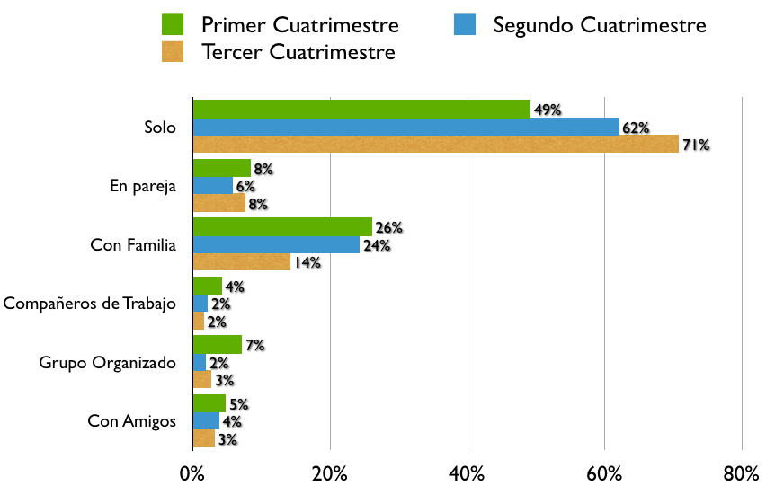
Con quien viaja el Turista nacional que viene al a Ciudad de Cuenca

Slide 33
Tipo de alojamiento utilizado por Turistas Extranjeros
 |  | CUATRIM | ¿QUE TIPO DE ALOJAMIENTO UTILIZO EN SU ESTANCIA? |  |  |  |  | TOTAL
 |  |  | ALOJAMIENTO HOTELERO | APARTAMENTO | FAMILIA, AMIGOS | NO PERNOCTO EN LA CIUDAD | OTROS
Cuál es la razón principal de su visita a la ciudad de Cuenca. | Recreación, esparcimiento vacaciones | 3 | 74,5% | 10,2% | 14,3% |  | 1,0% | 100,0%
 | Visita a familiares o amigos | 3 | 15,1% | 5,7% | 79,2% |  |  | 100,0%
 | Negocios, actividades profesionales | 3 | 69,4% | 16,3% | 14,3% |  |  | 100,0%
 | Congresos, conferencias | 3 | 55,6% | 11,1% | 22,2% |  | 11,1% | 100,0%
 | Estudios, investigación | 3 | 11,1% | 55,6% | 33,3% |  |  | 100,0%
 | Tratamiento de salud | 3 | 33,3% |  | 66,7% |  |  | 100,0%
 | Motivos religiosos | 3 | 20,0% |  | 80,0% |  |  | 100,0%
 | Compras o servicios personales | 3 | 44,4% |  | 44,4% |  | 11,1% | 100,0%
 | Otros | 3 | 55,6% | 33,3% | 11,1% |  |  | 100,0%
Total |  | 3 | 54,1% | 12,3% | 32,4% |  | 1,2% | 100%

Slide 34
Tipo de alojamiento utilizado por Turistas Nacionales
 |  | CUATRIMESTRE | ¿QUE TIPO DE ALOJAMIENTO UTILIZO EN SU ESTANCIA? |  |  |  |  | TOTAL
 |  |  | ALOJAMIENTO HOTELERO | APARTAMENTO | FAMILIA, AMIGOS | NO PERNOCTO EN LA CIUDAD | OTROS
Cuál es la razón principal de su visita a la ciudad de Cuenca. | Recreación, esparcimiento vacaciones | 3 | 57,6% | 4,3% | 37,0% |  | 1,1% | 100,0%
 | Visita a familiares o amigos | 3 | 11,3% | 2,6% | 85,5% | 0,2% | 0,4% | 100,0%
 | Negocios, actividades profesionales | 3 | 62,4% | 11,1% | 22,7% |  | 3,5% | 100,0%
 | Congresos, conferencias | 3 | 82,8% | 3,4% | 10,3% |  | 3,4% | 100,0%
 | Estudios, investigación | 3 | 10,0% | 37,3% | 51,8% |  | 0,9% | 100,0%
 | Tratamiento de salud | 3 | 25,7% | 5,9% | 62,4% |  | 5,9% | 100,0%
 | Motivos religiosos | 3 | 33,3% |  | 50,0% |  | 16,7% | 100,0%
 | Compras o servicios personales | 3 | 37,2% | 4,7% | 46,5% |  | 11,6% | 100,0%
 | Otros | 3 | 61,5% | 7,7% | 23,1% | 7,7% |  | 100,0%
Total |  | 3 | 33,9% | 8,8% | 54,6% | 0,2% | 2,4% | 100,0%

Slide 35
Duración de la Estancia – Extranjeros
 |  | Primer Cuatrimestre | Segundo Cuatrimestre | Tercer Cuatrimestre
 |  | DIAS | DIAS | DIAS
Cuál es la razón principal de su visita a la ciudad de Cuenca. | Recreación, esparcimiento vacaciones | 3 | 3 | 3
 | Visita a familiares o amigos | 3 | 3 | 5
 | Negocios, actividades profesionales | 2 | 2 | 3
 | Congresos, conferencias | 3 | 14 | 4
 | Estudios, investigación | 7 | 14 | 3
 | Tratamiento de salud | 1 | 3 | 3
 | Motivos religiosos | 1 | 11 | 4
 | Compras o servicios personales | 4 | 2 | 2
 | Otros | 2 | 2 | 3

Slide 36
Duración de la Estancia – Nacionales
 |  | Primer Cuatrimestre | Segundo Cuatrimestre | Tercer Cuatrimestre
 |  | DIAS | DIAS | DIAS
Cuál es la razón principal de su visita a la ciudad de Cuenca. | Recreación, esparcimiento vacaciones | 2 | 3 | 3
 | Visita a familiares o amigos | 2 | 2 | 2
 | Negocios, actividades profesionales | 2 | 2 | 2
 | Congresos, conferencias | 2 | 4 | 2
 | Estudios, investigación | 2 | 2 | 2
 | Tratamiento de salud | 2 | 2 | 2
 | Motivos religiosos | 2 | 2 | 2
 | Compras o servicios personales | 1 | 2 | 2
 | Otros | 2 | 2 | 2

Slide 37
Gasto Turístico Diario por Persona - Extranjeros
 |  | Primer Cuatrimestre | Segundo Cuatrimestre | Tercer Cuatrimestre
Cuál es la razón principal de su visita a la ciudad de Cuenca. | Recreación, esparcimiento vacaciones | 59,97 | 46,42 | $49,50
 | Visita a familiares o amigos | 62,79 | 79,21 | $32,00
 | Negocios, actividades profesionales | 112,72 | 148,38 | $67,67
 | Congresos, conferencias | 95,38 | 0,00 | $16,88
 | Estudios, investigación | 45,95 | 33,93 | $101,17
 | Tratamiento de salud | 12,17 | 8,33 | $130,67
 | Motivos religiosos | 21,88 | 11,82 | $17,88
 | Compras o servicios personales | 26,88 | 300,00 | $105,00
 | Otros | 47,5 | 87,50 | $92,17
 | GLOBAL | 53,92 | 79,51 | $54

Slide 38
Gasto Turístico Diario por Persona - Nacionales
 |  | Primer Cuatrimestre USD | Segundo Cuatrimestre USD | Tercer Cuatrimestre USD
Cuál es la razón principal de su visita a la ciudad de Cuenca. | Recreación, esparcimiento vacaciones | 40,48 | 47,54 | $35,00
 | Visita a familiares o amigos | 31,35 | 29,36 | $22,50
 | Negocios, actividades profesionales | 69,88 | 104,98 | $60,00
 | Congresos, conferencias | 77,93 | 75,96 | $84,34
 | Estudios, investigación | 18,64 | 32,36 | $33,50
 | Tratamiento de salud | 27,47 | 21,93 | $18,00
 | Motivos religiosos | 26,93 | 31,55 | $32,50
 | Compras o servicios personales | 29,97 | 61,39 | $27,50
 | Otros | 57,63 | 7 | $33,75
 | GLOBAL | 42,25 | 45,79 | $36,7

Slide 40
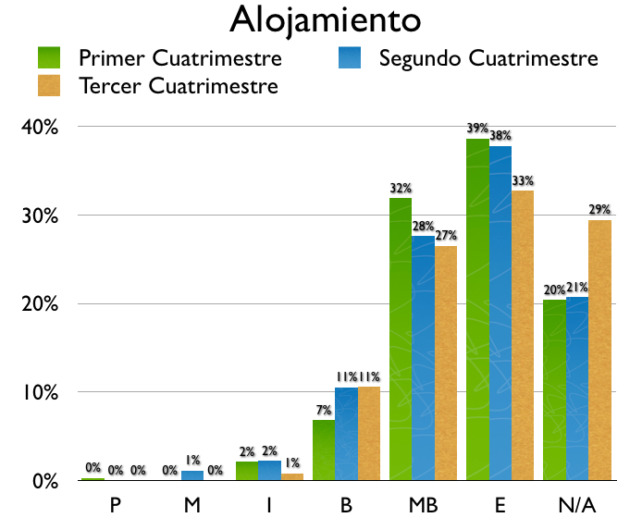
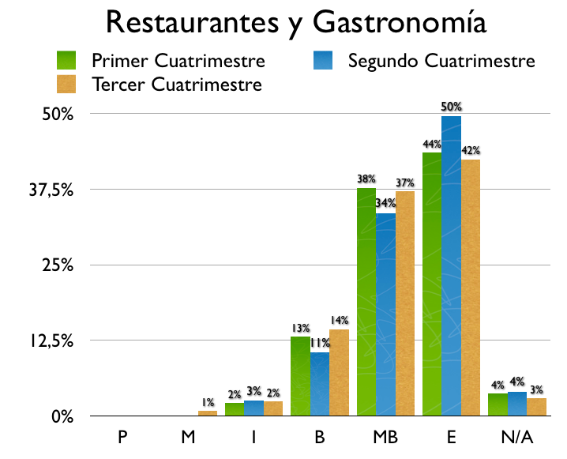
Extranjeros

Slide 41
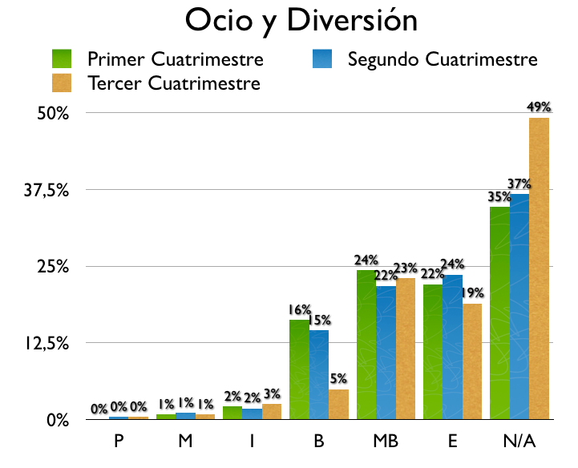
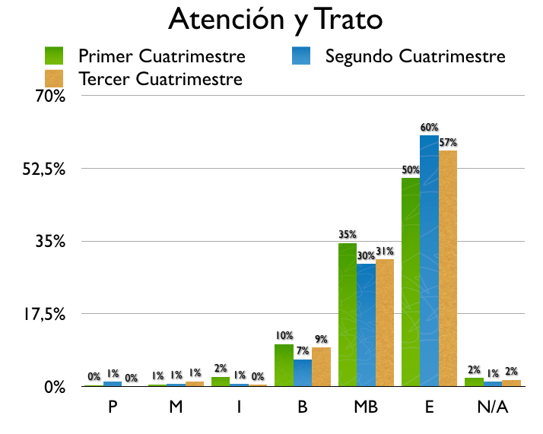
Extranjeros

Slide 42
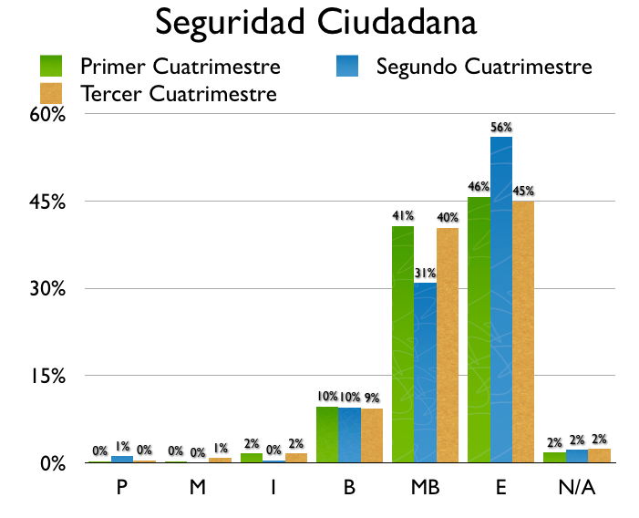
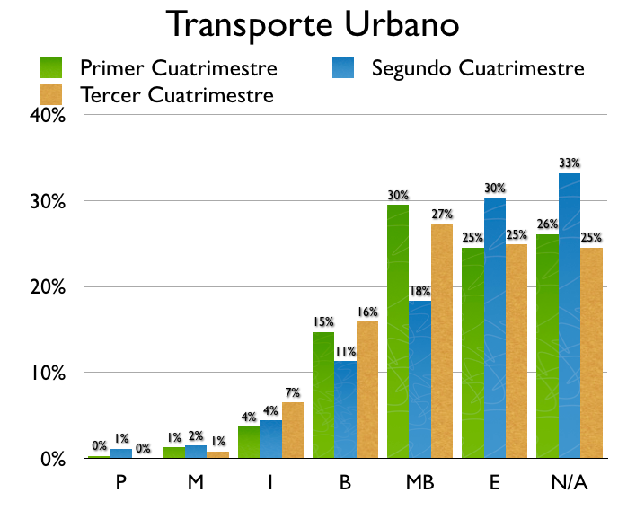
Extranjeros

Slide 43
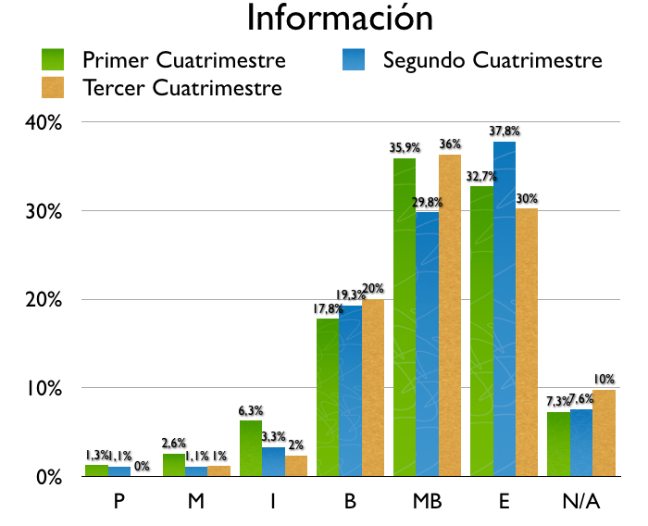
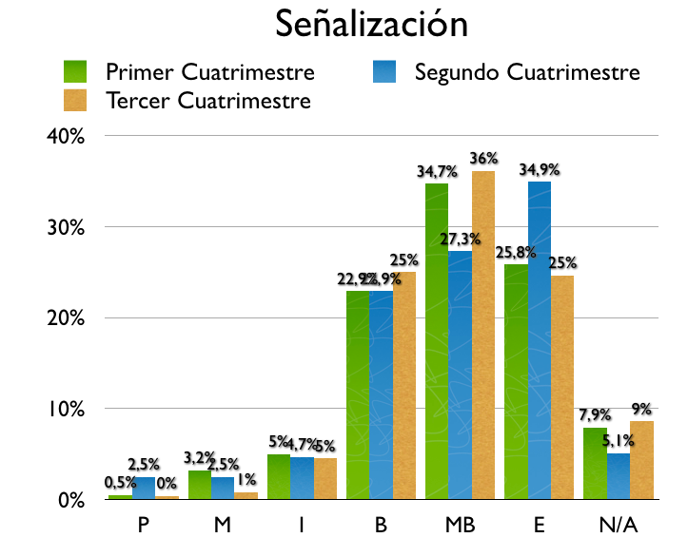
Extranjeros

Slide 44
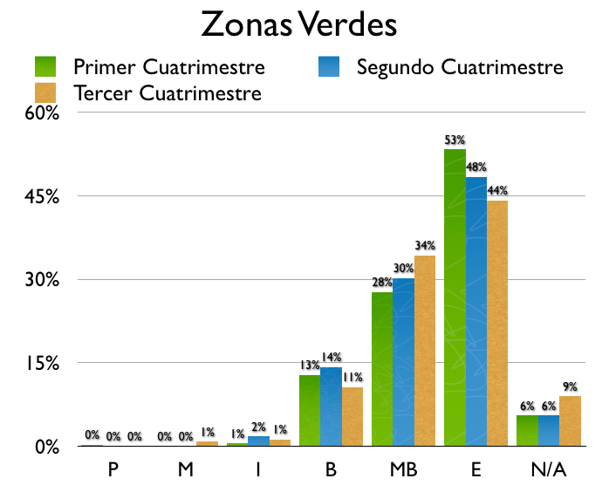
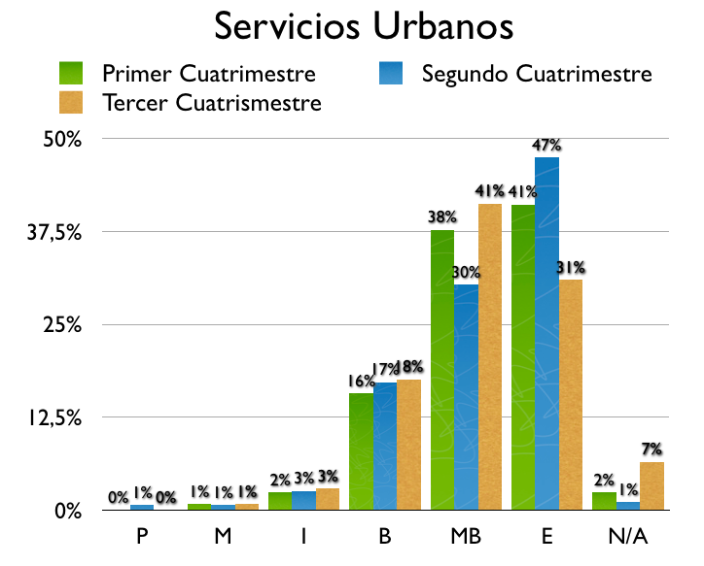
Extranjeros

Slide 45
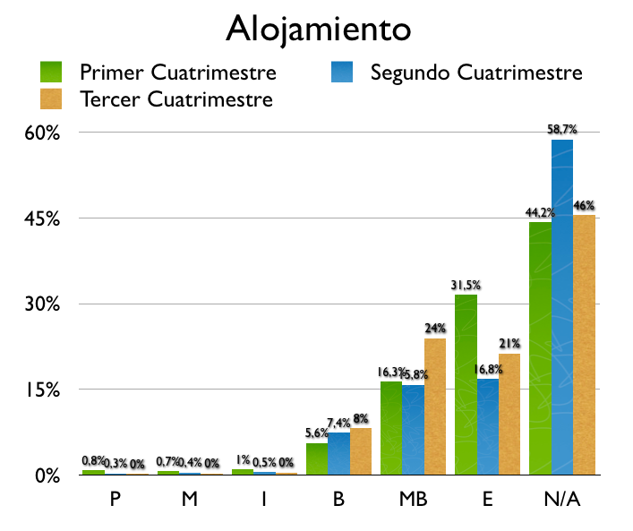
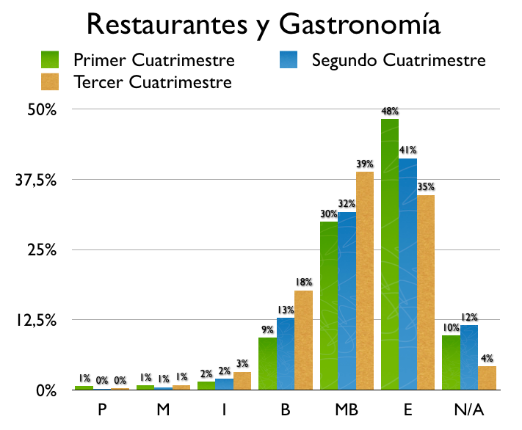
Nacionales

Slide 46
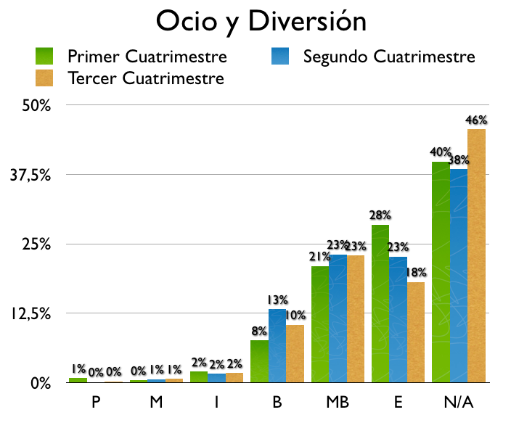
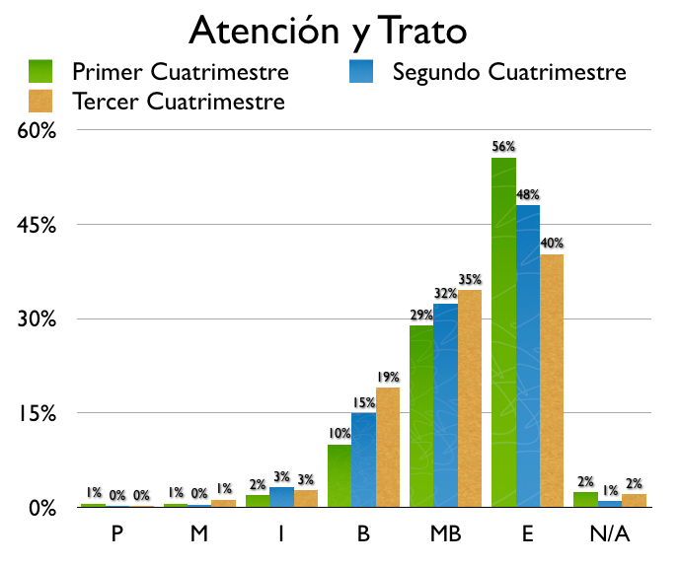
Nacionales

Slide 47
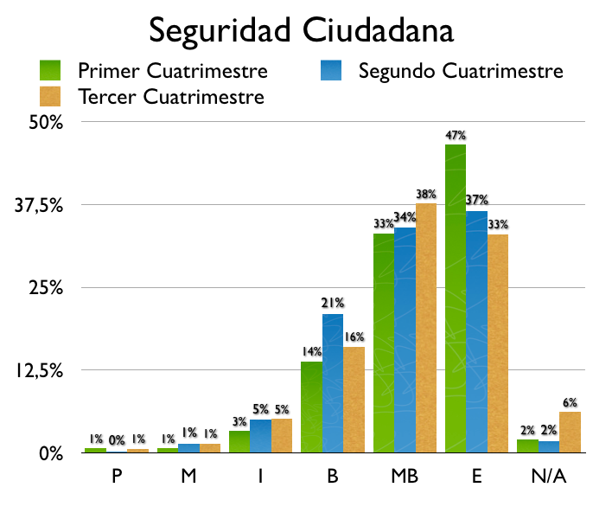
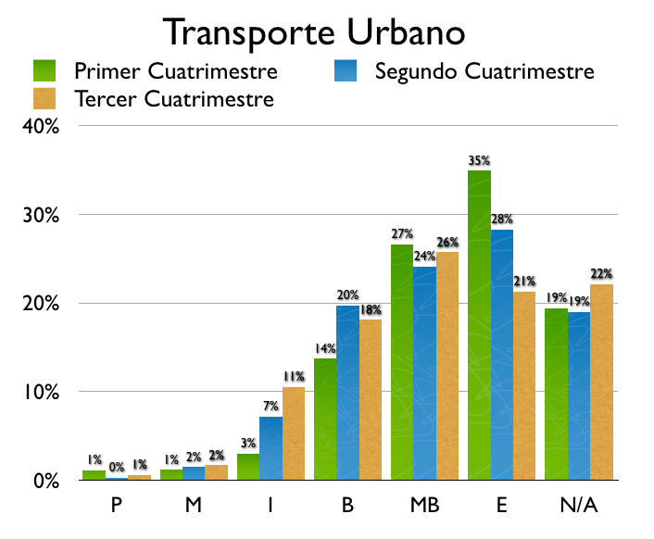
Nacionales

Slide 48
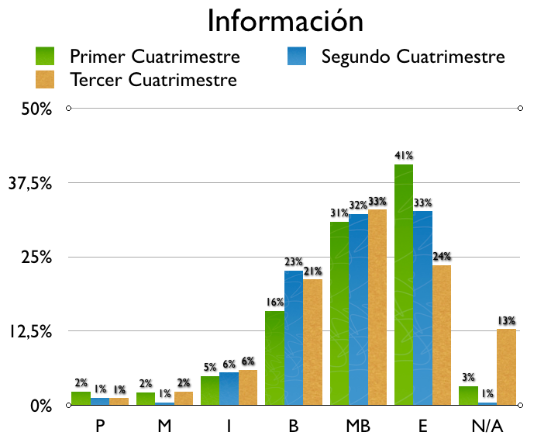
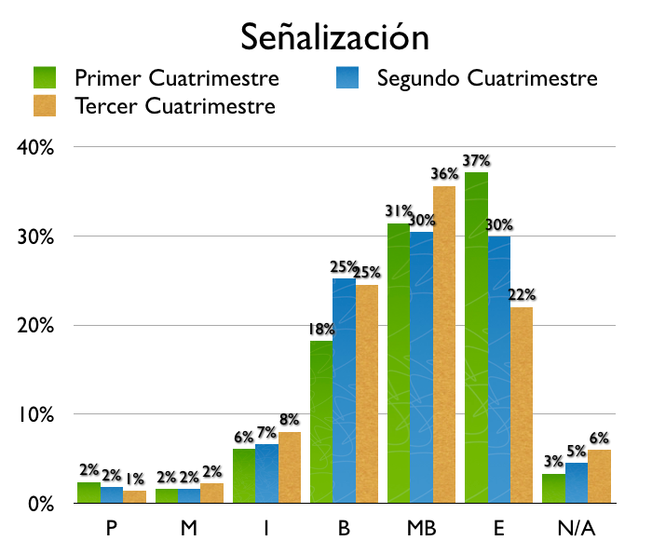
Nacionales

Slide 49
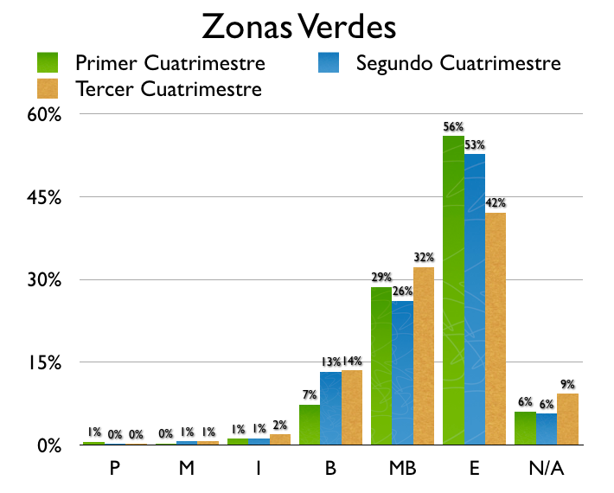
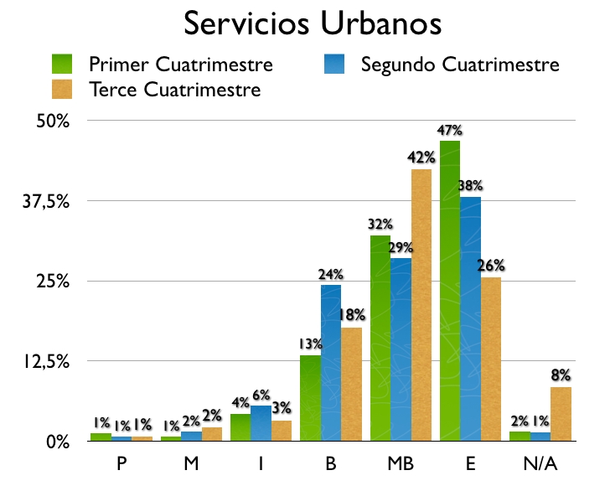
Nacionales

Slide 50
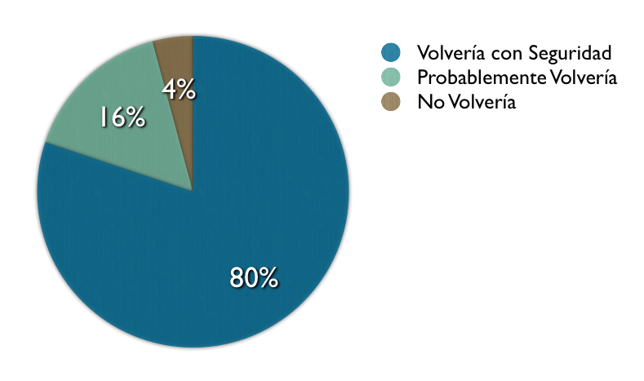
Disposición a retornar
Extranjeros

Slide 51
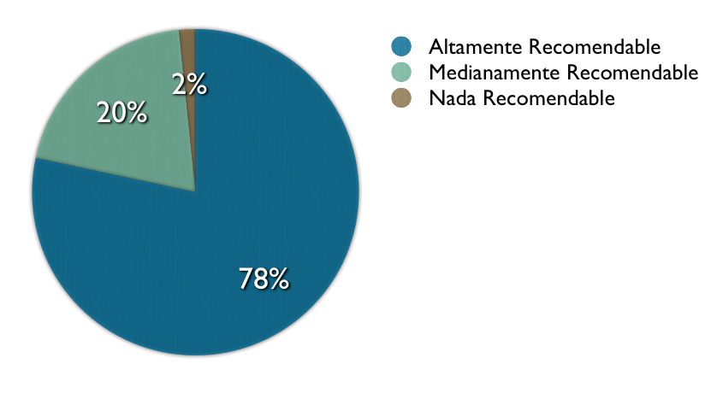
Disposición a recomendar el Destino
Extranjeros

Slide 52
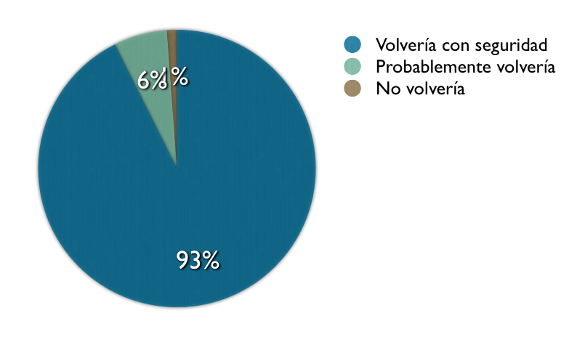
Disposición a retornar
Nacionales

Slide 53
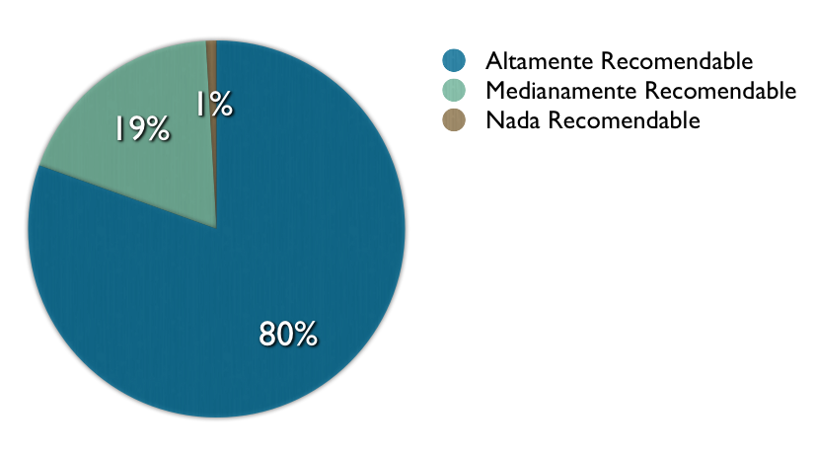
Disposición a recomendar el Destino
Nacionales

Slide 54
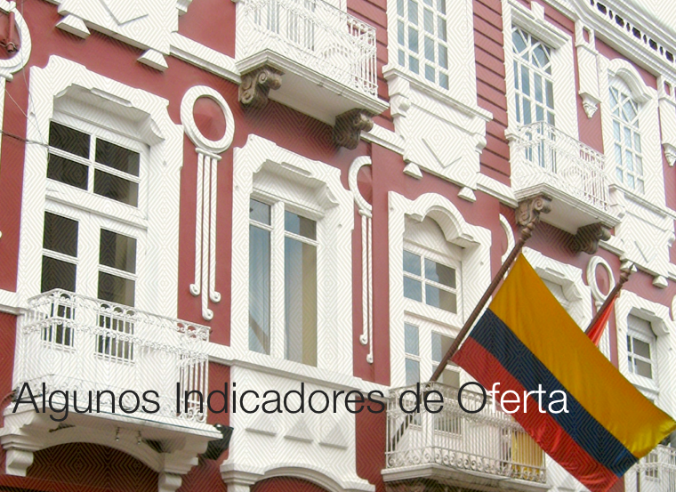

Slide 55
Objetivos del Estudio de Oferta
Estimar la tarifa promedio por habitación.
Estimar el porcentaje de ocupación del destino.
Estimar la rentabilidad (Índice RevPar) de los servicios de alojamiento.

Slide 56
Metodología Utilizada
En esta parte del Estudio se levantó información en los establecimientos de alojamiento de la zona urbana.
Con la finalidad de homologar información, el diseño de la encuesta se basa en la encuesta levantada por el Ministerio de Turismo.
Se recibió un catastro de parte de la Fundación Turismo para Cuenca que contenía la información de establecimientos turísticos.

Slide 57
Metodología Utilizada
Total Catastro | 216 -143
Establecimientos aptos para aplicación de encuesta | 202
Establecimientos que recibieron la información a contestar durante los seis meses | 120 a 137
Establecimientos que brindaron información | 69 a 101

Slide 58
Resultados del Estudio

Slide 59
 | ENE | FEB | MAR | ABR | MAY | JUN | JUL | AGO | SEP | OCT | NOV | DIC | PROM. ANUAL
% OCC | 43,20% | 44,60% | 43,00% | 32,90% | 22,50% | 23,00% | 34,10% | 44,00% | 30,80% | 29,40% | 44,90% | 24,20% | 34,72%
TARIFA PROM. | $ 35,17 | $ 35,43 | $ 34,42 | $ 34,00 | $ 31,91 | $ 33,34 | $ 32,58 | $ 30,68 | $ 33,53 | $ 37,35 | $ 33,39 | $ 32,88 | $ 33,72
REVPAR | $ 13,00 | $ 16,00 | $ 13,00 | $ 10,00 | $ 9,00 | $ 9,00 | $ 9,00 | $ 12,00 | $ 6,00 | $ 15,00 | $ 16,00 | $ 13,00 | $ 11,75

Slide 60
RevPar por categoría
 | ENE | FEB | MAR | ABR | MAY | JUN | JUL | AGO | SEP | OCT | NOV | DIC | PROMEDIO ANUAL
CINCO ESTRELLAS | $ 48,00 | $ 58,00 | $ 50,00 | $ 45,00 | $ 37,00 | $ 42,00 | $ 58,00 | $ 51,00 | $ 39,00 | $ 58,00 | $ 71,00 | $ 54,00 | $ 50,92
CUATRO ESTRELLAS | $ 22,00 | $ 22,00 | $ 21,00 | $ 19,00 | $ 22,00 | $ 21,00 | $ 21,00 | $ 25,00 | $ 9,00 | $ 25,00 | $ 30,00 | $ 26,00 | $ 21,92
TRES ESTRELLAS | $ 5,00 | $ 13,00 | $ 6,00 | $ 4,00 | $ 3,00 | $ 3,00 | $ 4,00 | $ 10,00 | $ 3,00 | $ 8,00 | $ 22,00 | $ 13,00 | $ 7,83
DOS ESTRELLAS | $ 1,00 | $ 2,00 | $ 2,00 | $ 4,00 | $ 3,00 | $ 3,00 | $ 6,00 | $ 6,00 | $ 4,00 | $ 13,00 | $ 16,00 | $ 13,00 | $ 6,08
HOSTAL TRES ESTRELLAS | $ 13,00 | $ 16,00 | $ 13,00 | $ 6,00 | $ 4,00 | $ 5,00 | $ 7,00 | $ 8,00 | $ 6,00 | $ 11,00 | $ 12,00 | $ 11,00 | $ 9,33
HOSTAL DOS ESTRELLAS | $ 5,00 | $ 6,00 | $ 5,00 | $ 5,00 | $ 4,00 | $ 4,00 | $ 3,00 | $ 6,00 | $ 3,00 | $ 5,00 | $ 5,00 | $ 7,00 | $ 4,83
HOSTAL UNA ESTRELLA | $ 4,00 | $ 6,00 | $ 7,00 | $ 16,00 | $ 13,00 | $ 17,00 | $ 5,00 | $ 4,00 | $ 1,00 | $ 13,00 | $ 7,00 | $ 5,00 | $ 8,17

